Slide 1
Ejercicio 01
Crear una base de datos: BDdata01.
Crear una tabla: Alumno con sus campos correspondientes.
Insertar registros a la tabla: Alumno.
Mostrar los datos de la tabla Alumno hacia un DataGridView.
Se tiene que utilizar la autenticación de Windows.

Slide 2
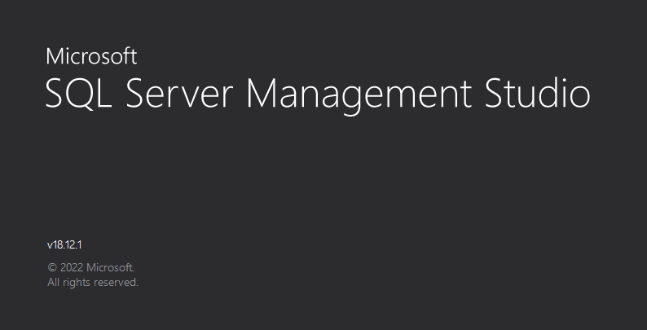
Solución 01
Abrir el programa: Microsoft SQL Server

Slide 3
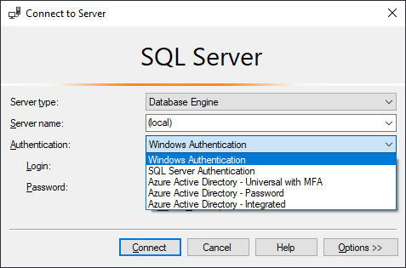
Digitar: (local) o . (punto)
Seleccionar la opción: Windows Authentication (Autenticación de Windows)

Slide 4
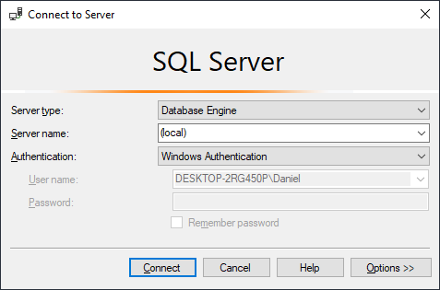
Clic en el botón: Connect (Conectar)

Slide 5
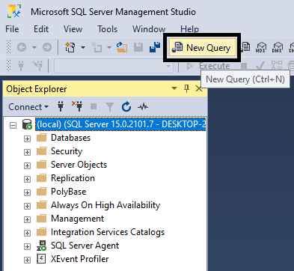
Clic en el icono: New Query (Nueva Consulta)

Slide 6
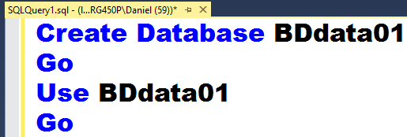
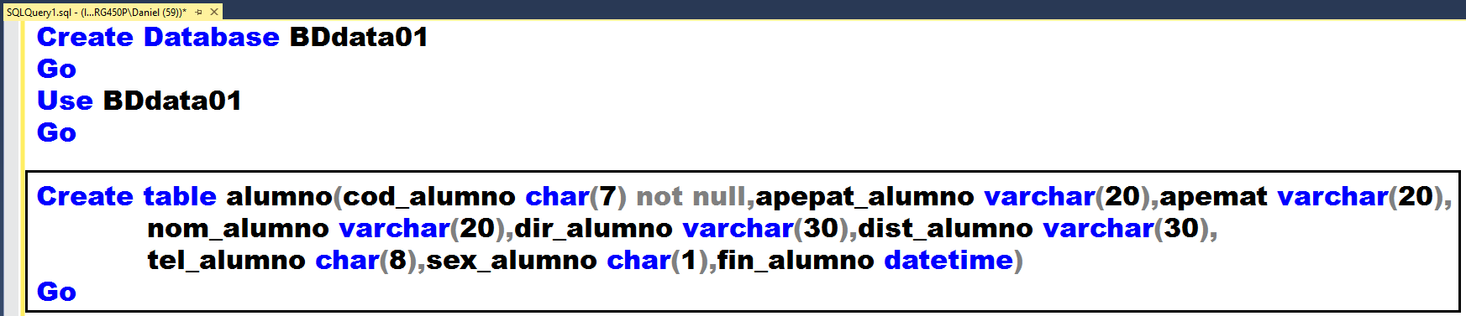
Se crea la base de datos: BDdata01
Se crea la tabla: alumno

Slide 7
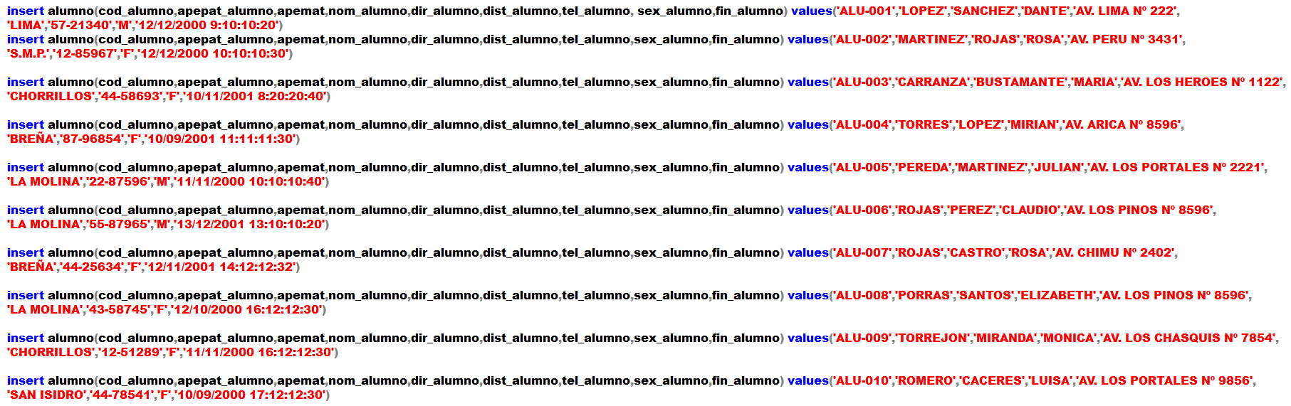
Se agregan los registros hacia la tabla: alumno

Slide 8
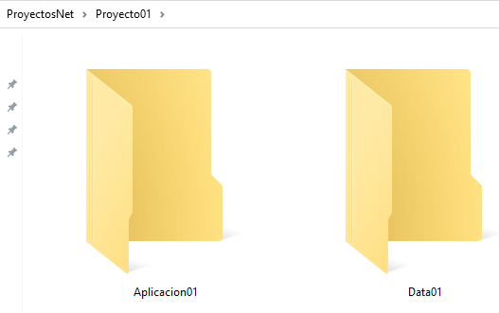
Crear las siguientes carpeta:

Slide 9
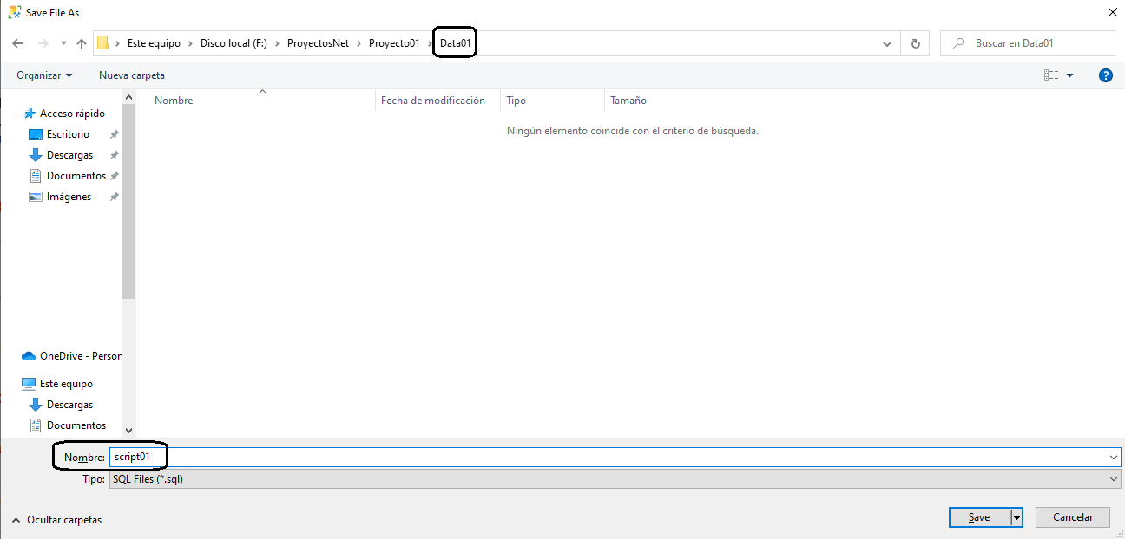
Grabar el script hacia la carpeta: Data01
Nombre del archivo: script01v
Clic en el botón: Save (Guardar)

Slide 10

Abrir el programa: Visual Studio 2022

Slide 11
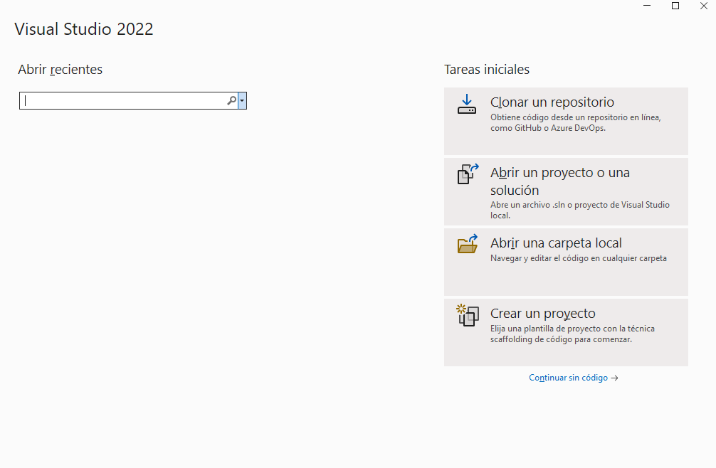
Clic en: Continuar sin código

Slide 12
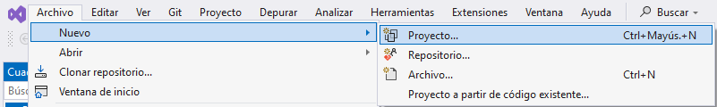
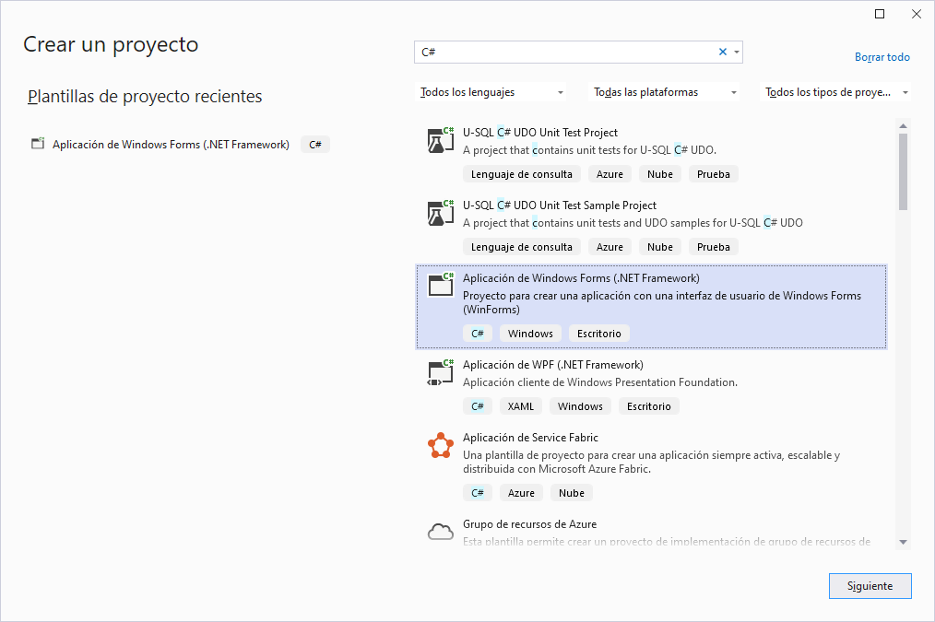
Clic en la opción: Archivo
Clic en la opción: Proyecto
Clic en la opción: Nuevo
Digitar: C#
Clic en la opción:
Aplicación de Windows Forms (.NET Framework)
Clic en el botón: Siguiente

Slide 13
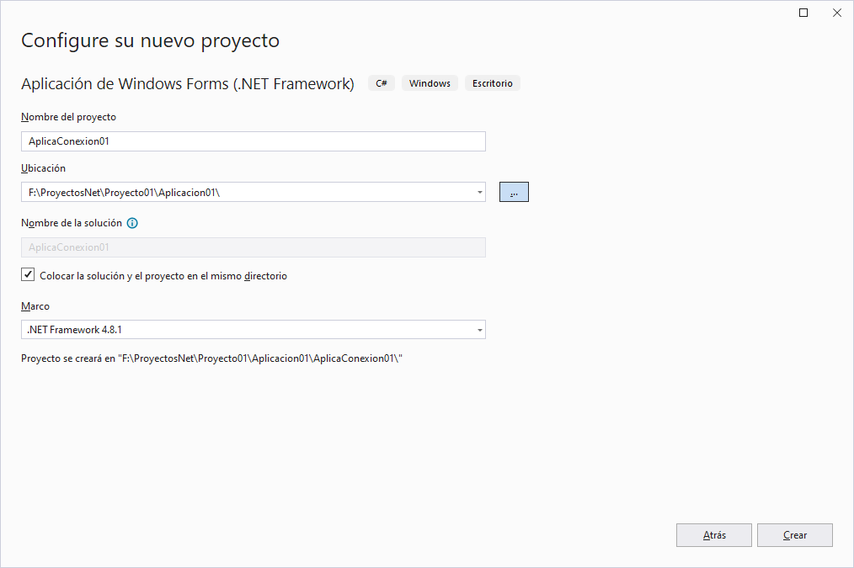
Nombre del proyecto: AplicaConexion01
Unidad y carpeta de trabajo
Seleccionar un Framework
Clic en el botón: Crear

Slide 14
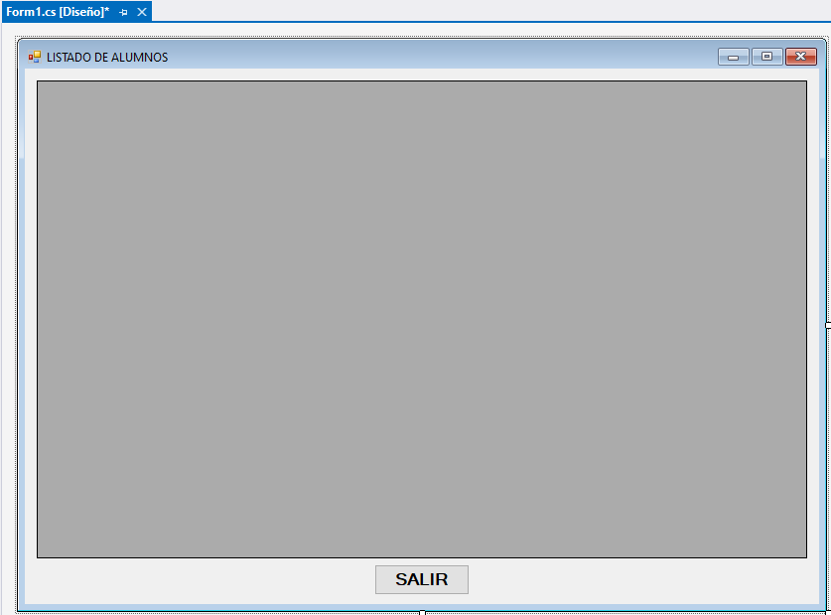
Diseño del Formulario

Slide 15
Propiedades del Formulario
Propiedad | Valor
Name | Frmlista01
Text | LISTADO DE ALUMNOS
StartPosition | CenterScreen
Propiedades del DataGridView
Propiedad | Valor
Name | dgvlistado
Propiedades del Button
Propiedad | Valor
Name | btnsalir
Text | SALIR
Font | Microsoft Sans Serif; 12pt; style=Bold

Slide 16
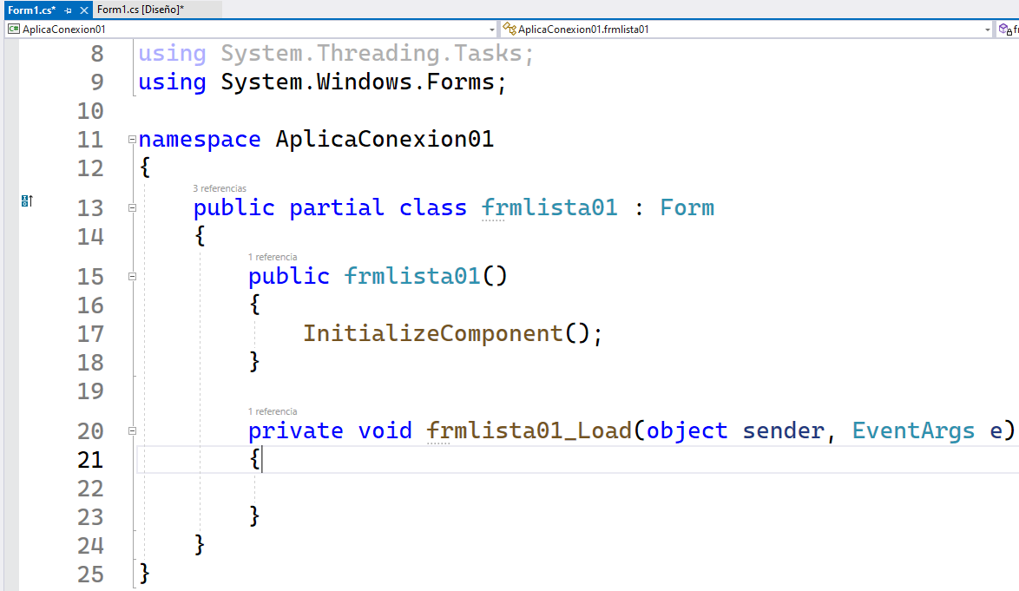
Doble clic en el formulario

Slide 17
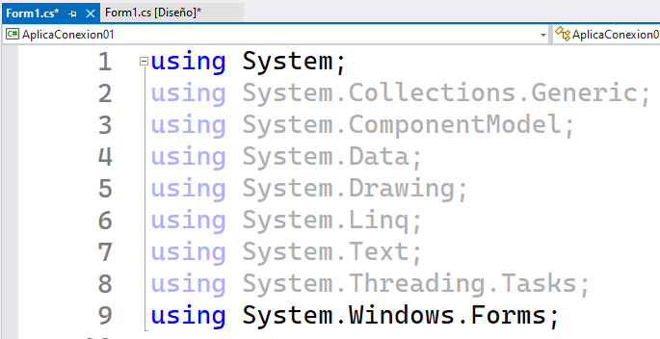
Se Importa el espacio de nombres System
Se Importa el espacio de nombres System.Data
Se Importa el espacio de nombres System.Windows.Forms

Slide 18
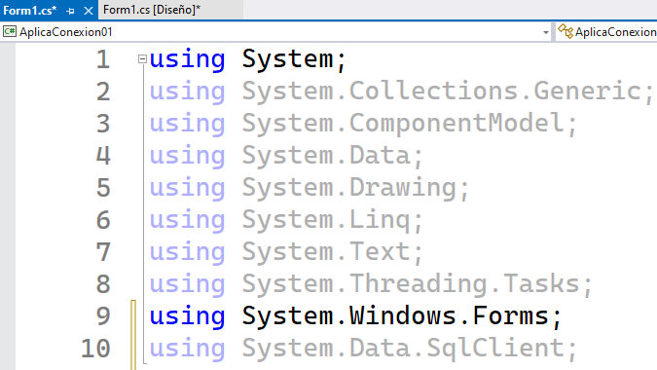
Se Importa el espacio de nombres System.Data.SqlClient

Slide 19
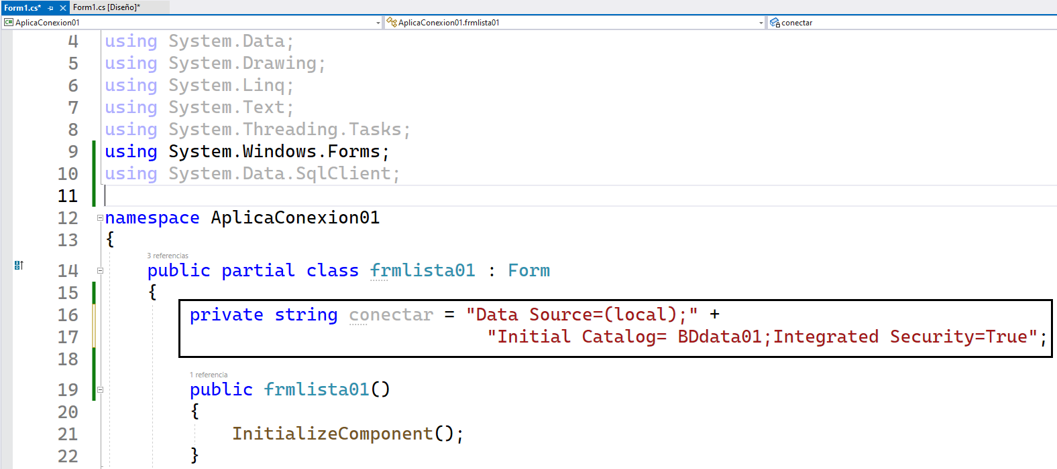
Se declara una cadena: conectar, que contiene la cadena de conexión a la base de datos: BDdata01

Slide 20
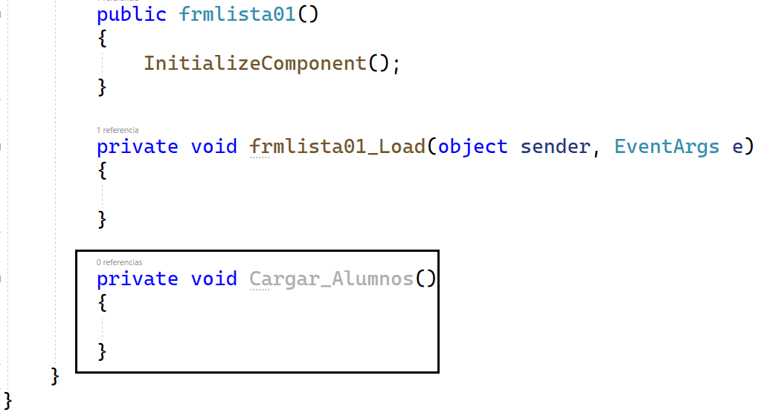
Se crea un método: Cargar_Alumnos, de tipo void

Slide 21
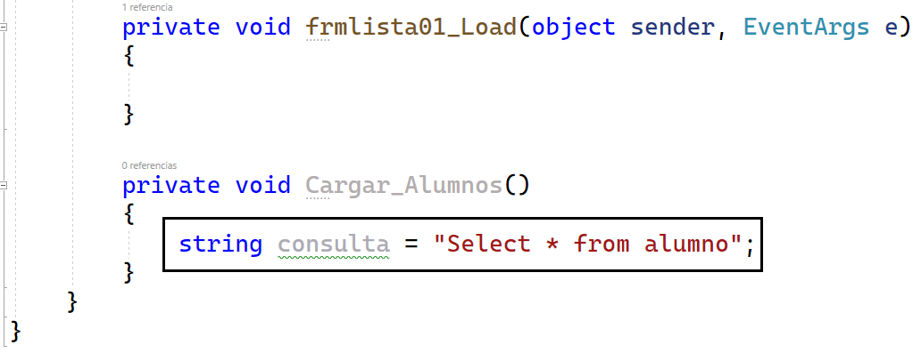
Se crea una variable consulta de tipo String, contiene los datos la instrucción transact SQL, la cual lista los datos de la tabla: alumno

Slide 22
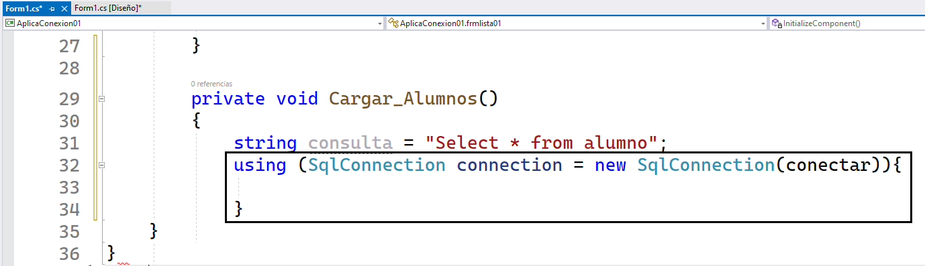
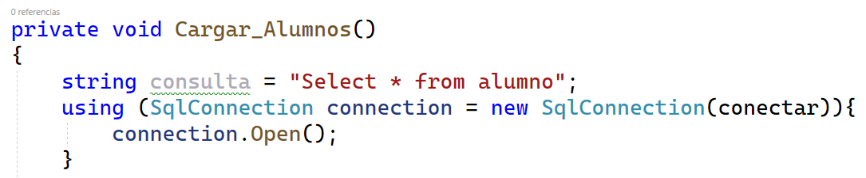
Crea una conexión a la base de datos usando la cadena de conexión: conectar
Abre la conexión a la base de datos, por medio del método: Open

Slide 23
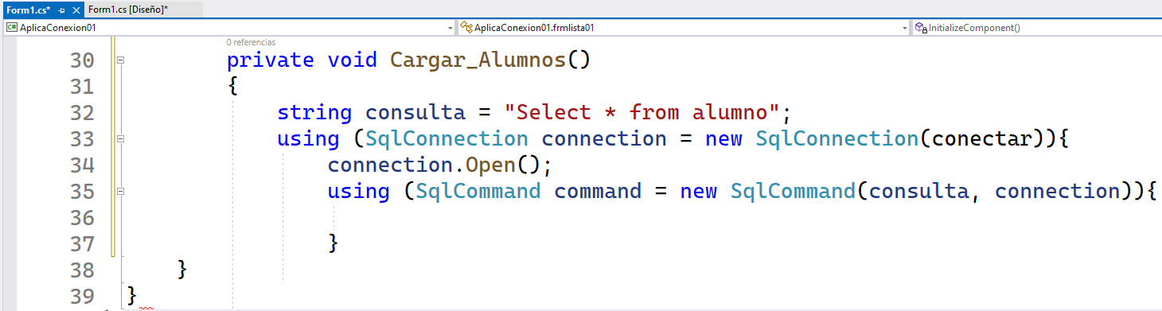
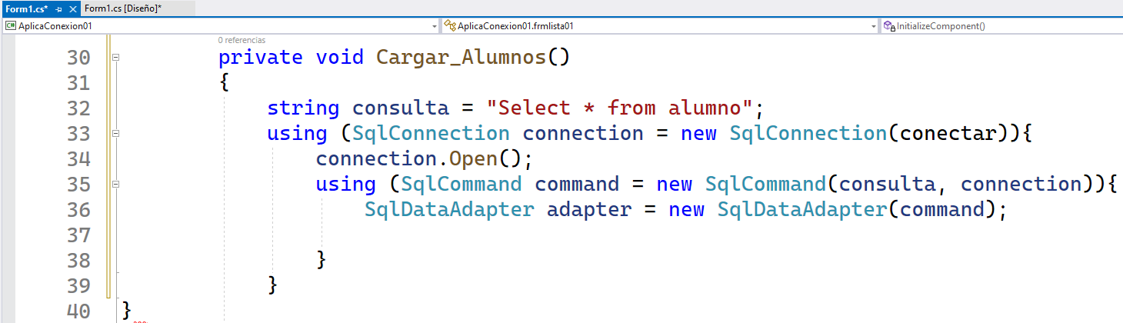
Crea un comando SQL usando la consulta y la conexión
Crea un adaptador de datos usando el comando

Slide 24
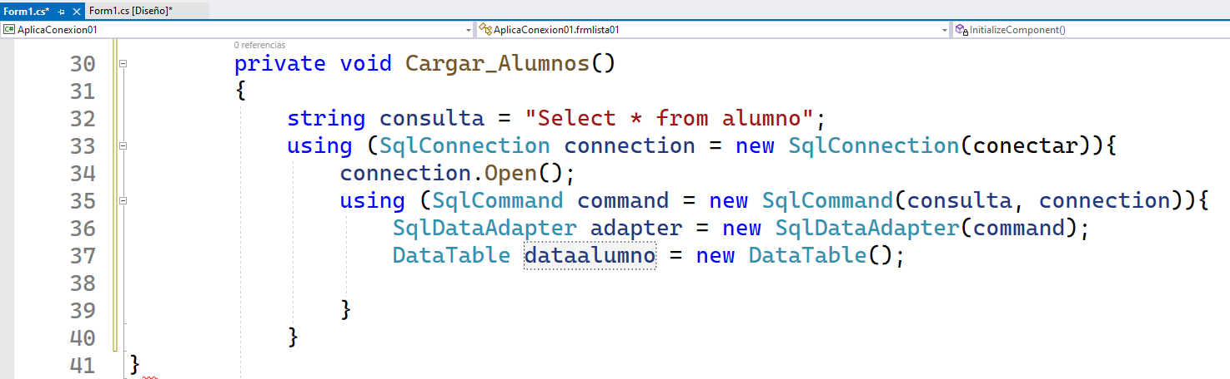
Crea una tabla de datos: dataalumno

Slide 25
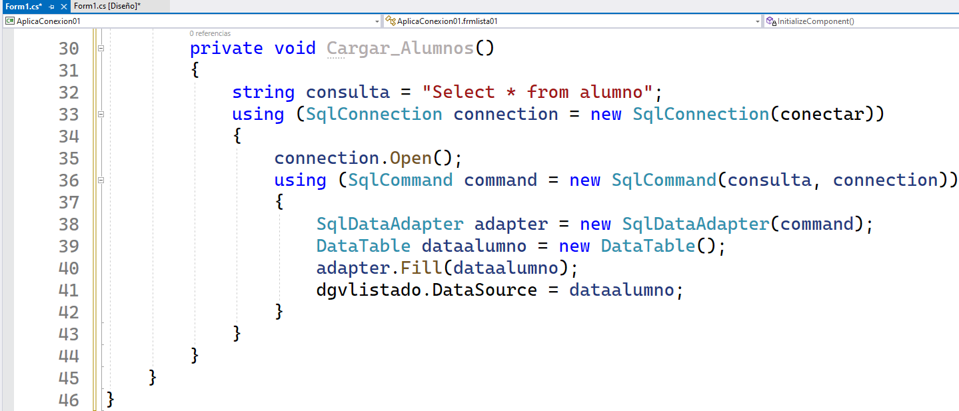
Llena la tabla con los datos del adaptador, por medio del método: Fill
Nota: Mucho cuidado con las llaves abierta y cerradas, si una llave esta abierta, debe que cerrarse con una llave de cierre.

Slide 26
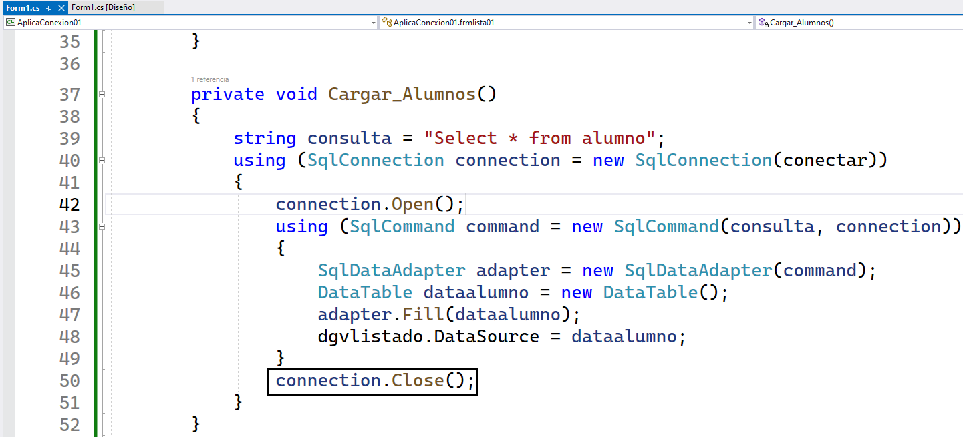
Se cierra la conexión a la base de datos, por medio del método: Close

Slide 27
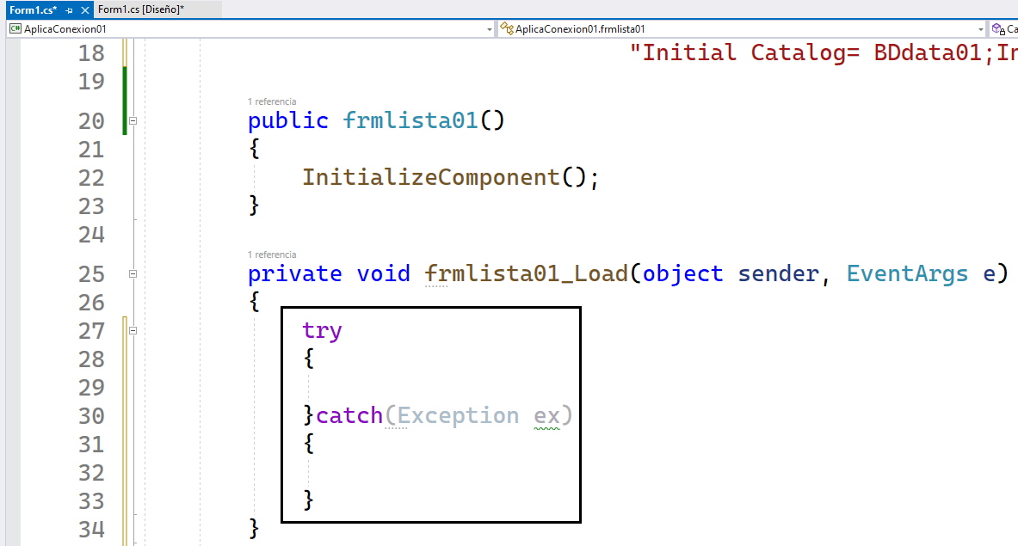
Inicia un bloque try-catch para manejar excepciones
Captura cualquier excepción que ocurra

Slide 28
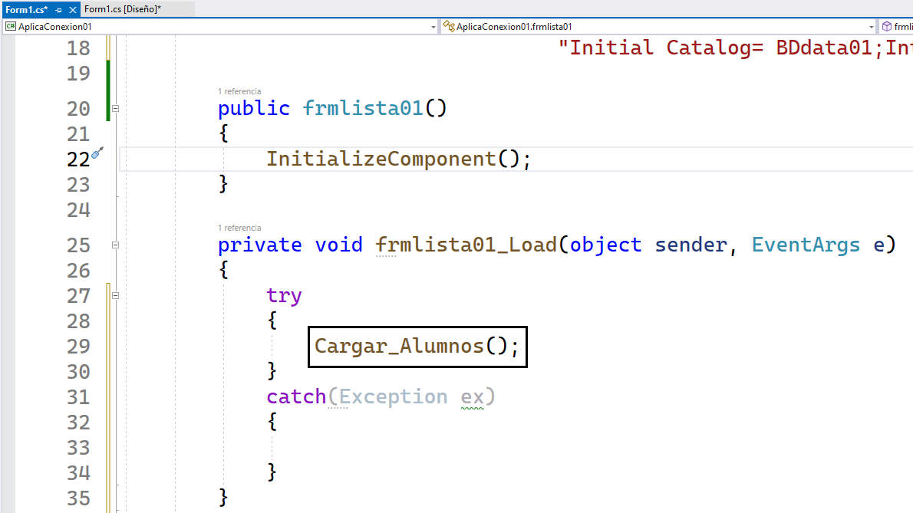
Llama al método: Cargar_Alumnos para cargar los datos.

Slide 29
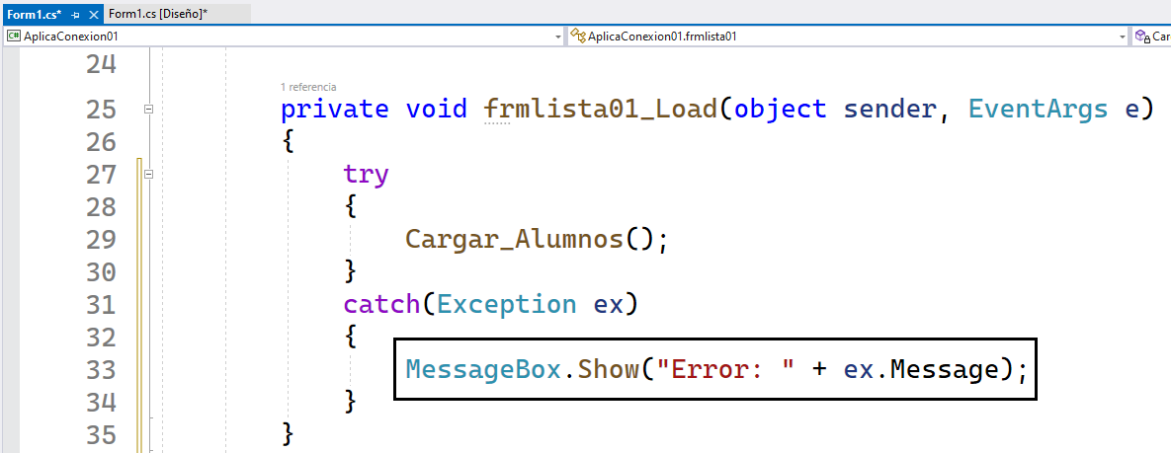
Muestra un mensaje de error en un MessageBox

Slide 30

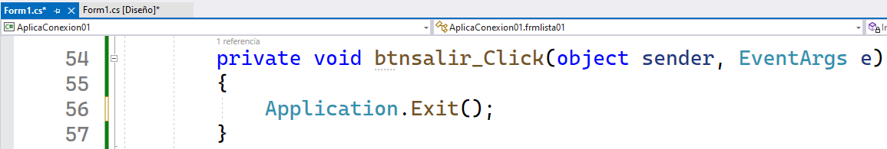
Código del botón: SALIR
Se Cierra la aplicación
Grabar el proyecto

Slide 31

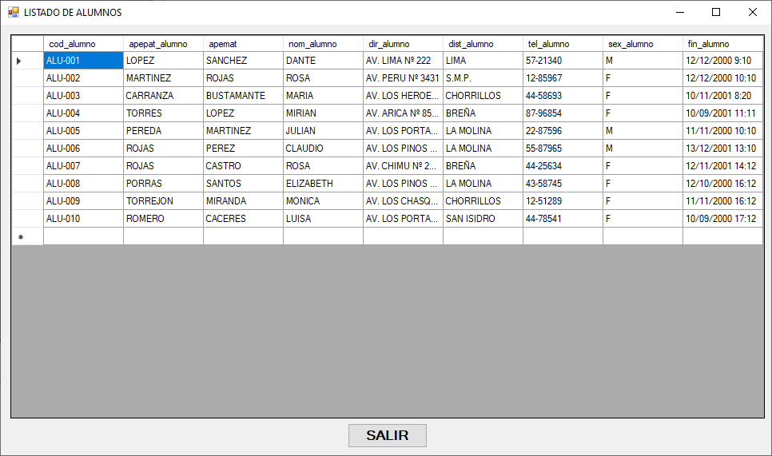
Clic en el icono: Iniciar

Slide 32
Ejercicio Calificado
Crear una base de datos: BDdataCalificado01.
Crear una tabla: Celulares con diez campos correspondientes.
Insertar diez registros hacia la tabla: Celulares.
Mostrar los datos de la tabla hacia un DataGridView.
Se tiene que utilizar la autenticación de Windows.

